Slide 1


开源生态的形成和可持续性
张宇霞
北京大学信息科学技术学院
Notes:
大家好，我是北京大学的张宇霞，研究领域是开源软件开发

Slide 2















开源生态的形成
开源软件彻底改变了全球软件产业格局
GitHub
2800万开发者
8500万代码仓库
BlackDuck
300亿行代码
超过300种语言
Linux
700个产品家族
200000开发者
Notes:
目前开源软件已彻底改变全球软件产业格局，开源软件开发成为了主流的软件开发模式。
全球最大的代码托管平台github, 有2800万开发者，8500万行代码，
Blackduck上索引的开源项目有300亿行代码，超过300种语言，
最有影响力的开源操作系统linux，有700多个家族，超过20万的开发者。

Slide 3
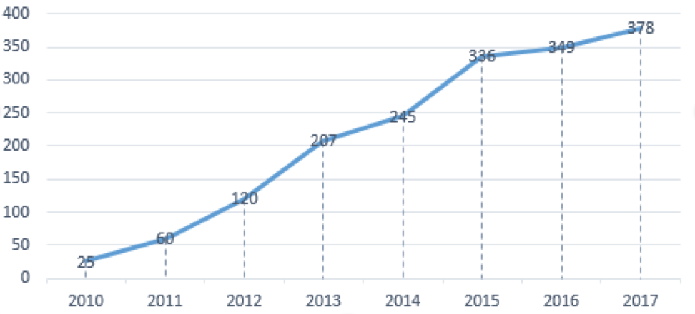
开源生态的形成
发展趋势：
参与者的种类和数目不断增多
参与者之间复杂的交互关系
商业组织、非盈利机构及广大个体开发者和用户，围绕开源软件的开发、应用和市场，形成复杂的开源生态
Notes:
优势：用户创新驱动、免供应商锁定、低成本高质量、可定制 ……
参与者种类：个体志愿者、企业、开源基金会、产业联盟、政府、院校 ……
开源软件的诸多优势使得参与者的种类和数目不断增多

Slide 4

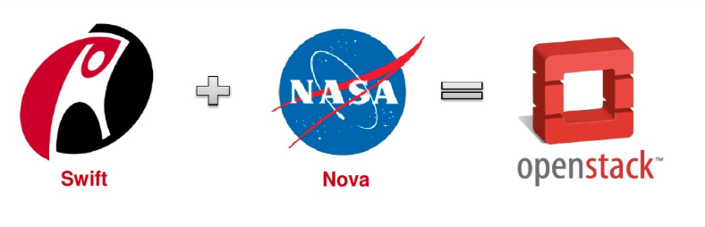
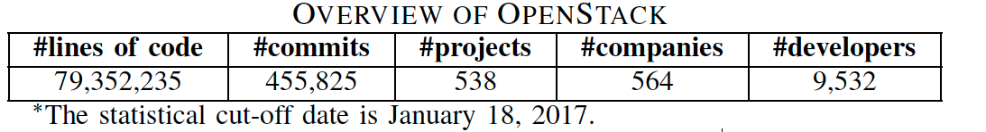
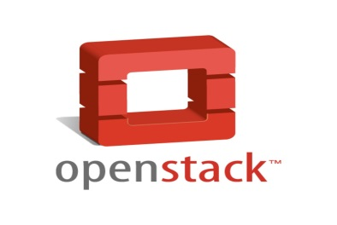


案例研究1：OpenStack生态形成
OpenStack：一个有8年历史的开源云计算平台
Swift
Nova
Neutron
Keystone
Celiometer
Glance
Cinder
Trove
Heat

Slide 5
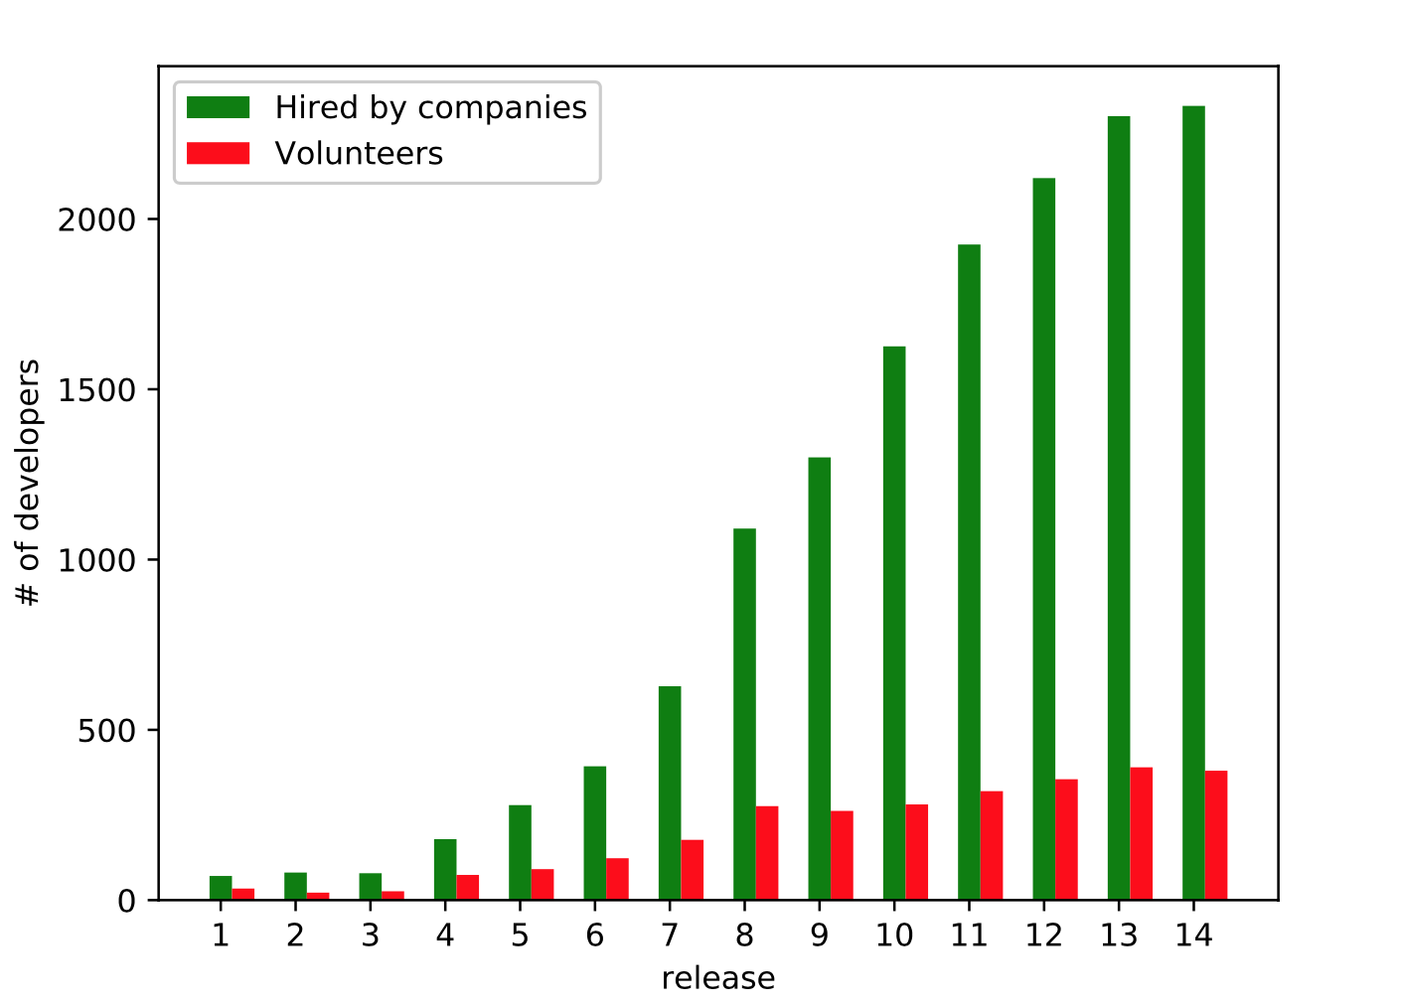
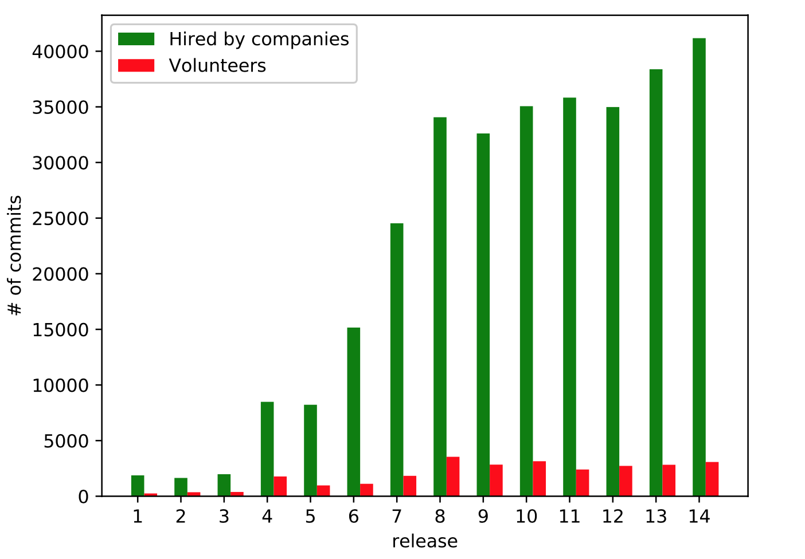
案例研究1：OpenStack生态形成
重商业参与：商业参与跟志愿者贡献的对比
不同公司如何围绕各自利益做贡献并形成生态？

Slide 6
8种贡献模型
案例研究1：OpenStack生态形成
Full solution oriented：Mirantis, RedHat, Rackspace
Specific sub-solution oriented: SwiftStack, DreamHost
Self business oriented: Citrix, Intel, Dell
Specific services oriented: Objectif Libre, Codethink
Usage oriented: eBay, Walmart, AT&T
Community oriented: Linux/Apache/OpenStack Foundation
Development infrastructure vendor : Google(to Gerrit)
Research oriented

Slide 7
案例研究1：OpenStack生态形成
14种类型的项目(538个Repo)
OpenStack Distribution
Management tools
Services
Document
Application services
Security and compliance
Computing
Storage
Networking
Monitoring and metering
Data and analytics
Localization
Core services
Architecture optimization
Deployment tools
Community Build
Infrastructure of development
Notes:
然而开源软件及生态的持续发展却面临诸多潜在的风险和挑战。

Slide 8
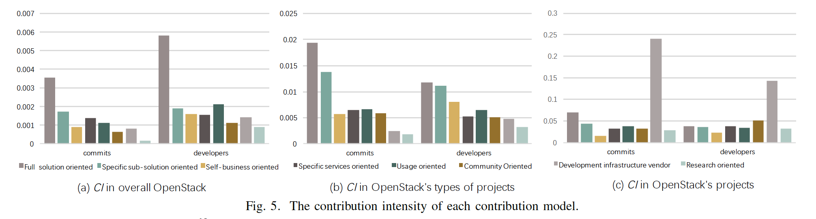
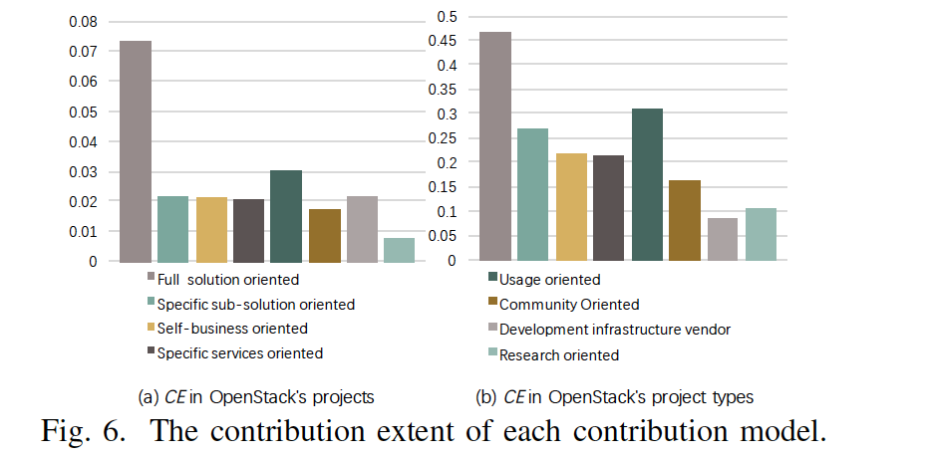
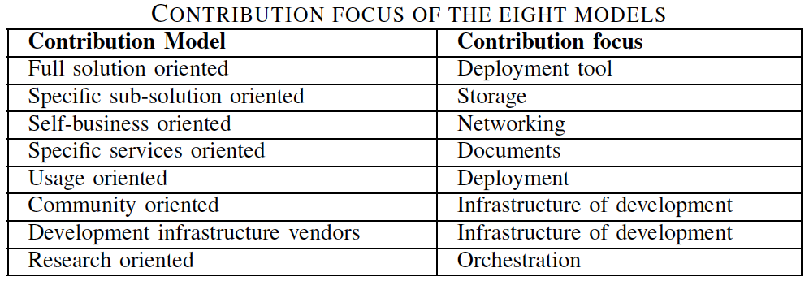
不同模型的贡献特性
案例研究1：OpenStack生态形成
Full solution oriented的公司多来自云计算行业，倾向于向大范围的项目做大量地做贡献；
Usage oriented的公司会对大部分类型的项目做贡献，并且更倾向于部署工具；
Self business oriented 和Development infrastructure vendor的公司会挑选个别特定的项目做贡献；
Community oriented和Research oriented的组织机构在软件开发上做比较少的贡献。

Slide 9
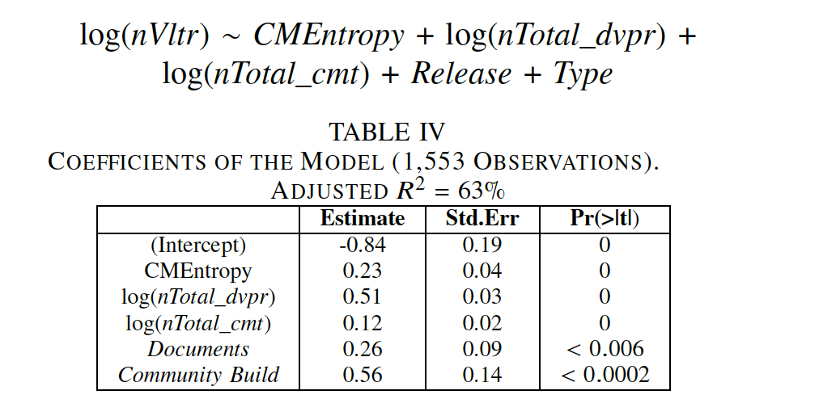
案例研究1：OpenStack生态形成
公司（贡献模型）多样性和志愿者数正相关
Notes:
Full solution oriented：大范围、大量地做贡献，相对更关注部署工具

Slide 10
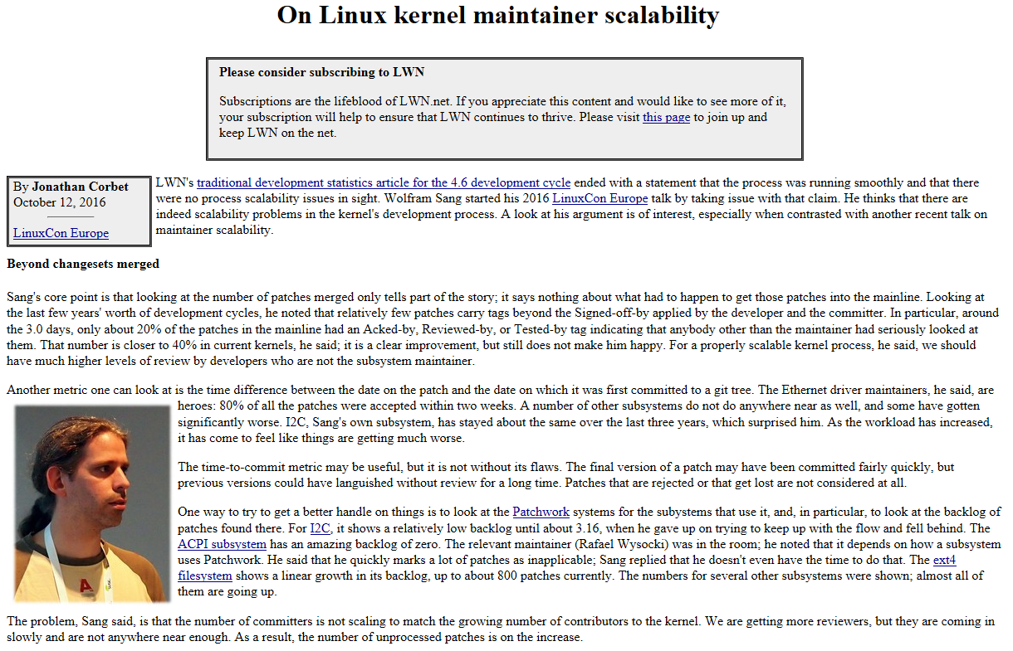
开源生态的可持续性
开源软件的成功取决于其生态的持续演化
大规模复杂项目如何能够适应变化持续增长？
Notes:
生态发展的另外一个重要问题是，不断扩张的软件系统和开发社区面临可持续成长问题
关键挑战在于系统的演化特征难以抽取、影响因素难以隔离
我的创新在于建立了软件系统的演化及其开发社区负载的演化度量框架，揭示了影响大规模开发社区可持续演化的关键要素及机理。
这个工作可为开源社区健康度度量和可持续生态提供量化依据。

Slide 11
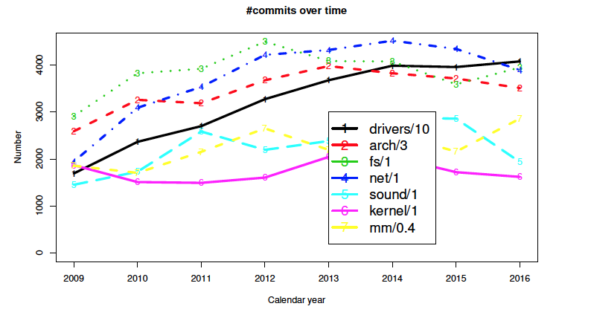
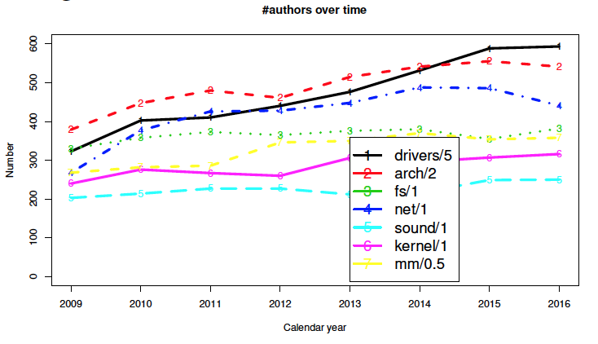
案例研究2：Linux Kernel生态的持续
不管是代码还是人员，其规模和复杂性持续增长
Notes:
生态发展的另外一个重要问题是，不断扩张的软件系统和开发社区面临可持续成长问题
关键挑战在于系统的演化特征难以抽取、影响因素难以隔离
我的创新在于建立了软件系统的演化及其开发社区负载的演化度量框架，揭示了影响大规模开发社区可持续演化的关键要素及机理。
例如我们发现Linux内核规模随时间线性扩张，但其协同开发的能力扩张性有限，只有幂值为1/2的能力扩张。
这个工作可为开源社区健康度度量和可持续生态提供量化依据。
研究成果发表在fse 2017

Slide 12
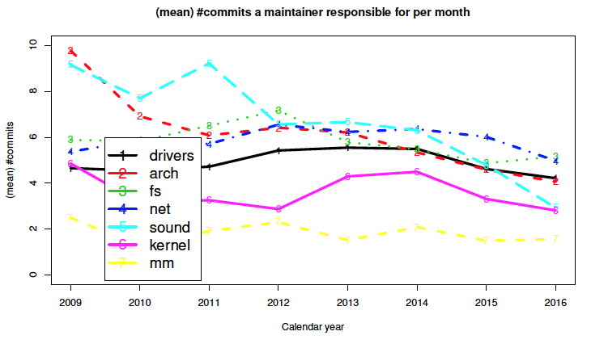
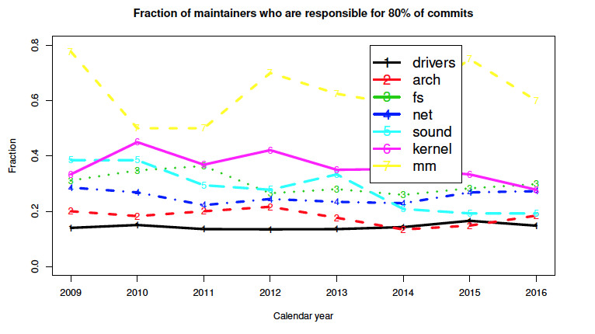
案例研究2：Linux Kernel生态的持续
Maintainer的平均负载逐年下降，但小部分人承受着大部分负载，尤其是在driver，arch和net上
Notes:
Full solution oriented：大范围、大量地做贡献，相对更关注部署工具

Slide 13
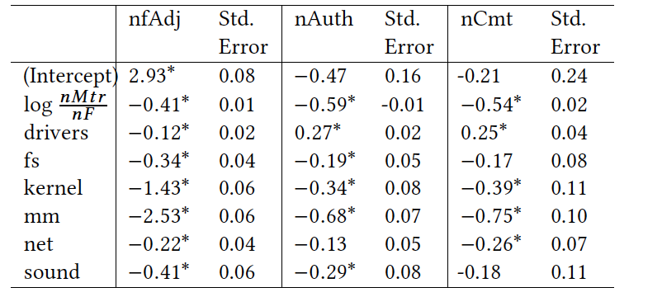
案例研究2：Linux Kernel生态的持续
Linux kernel协同开发的能力扩张性有限，只有幂值为1/2的能力扩张
log(nf Adj |nAuth|nCmt ) ∼ log nMtr/nF +mod + M
Linux kernel各子系统因其技术结构特性、产业支持程度、以及所需dvpr的技能等而发展不同
Notes:
我们发现Linux内核规模随时间线性扩张，但其协同开发的能力扩张性有限，只有幂值为1/2的能力扩张。

Slide 14
案例研究2：Linux Kernel生态的持续
Maintainer过载可能的解决方案： group-committer model

Slide 15
案例研究2：Linux Kernel生态的持续
Group-committers model的有效性--i915
Notes:
Maintainer的工作量分散了

Slide 16
案例研究2：Linux Kernel生态的持续
Group-committers model适用条件
存在可能的评审人员
maintainer(s) 和committer(s)之间互相信任
提交前经过了充足的测试和审查
严格的审查过程
必要的文档
先进的开发工具

Slide 17
开源生态的形成和可持续性
总结
商业参与在开源生态的中扮演重要角色
不同的商业组织会遵循不同的参与模式
参与商业组织的多样性会吸引更多个体志愿者的参与
大规模复杂开源生态的可持续增长面临诸多挑战
代码变更、开发者的增大等致使maintainer的工作负载过大，且协同开发的能力扩张性有限
Group-committers model是一种缓解maintainer的工作量的解决方案
Notes:
Full solution oriented：大范围、大量地做贡献，相对更关注部署工具

Slide 18
谢谢

